Slide 1



Chào mừng các thầy cô về dự giờ
Môn:Toán
Giáo viên: Vũ Thị Thu Hà- Lớp 1B

Slide 2

Toán
Tiết thứ 74: Phép cộng số có hai chữ số
với số có một chữ số

Slide 3

Tiết 2

Slide 4

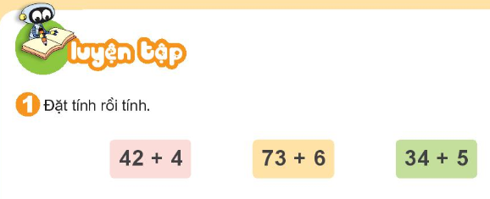
Tiết 2

Slide 5

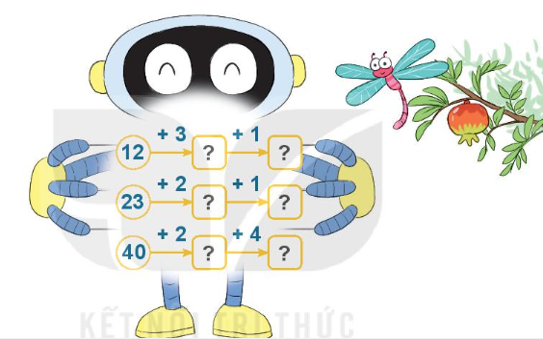
Tiết 2
15
16
25
26
42
46

Slide 6
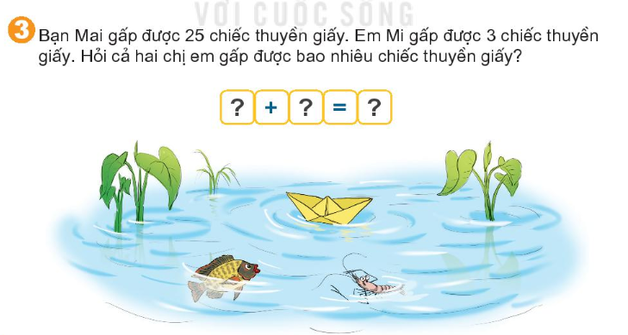
Tiết 2

Slide 7
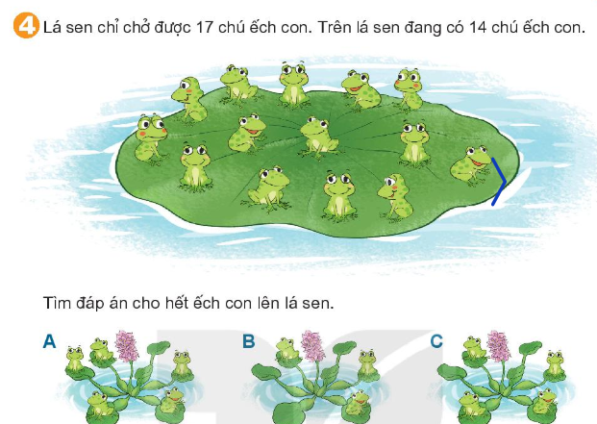

Slide 8
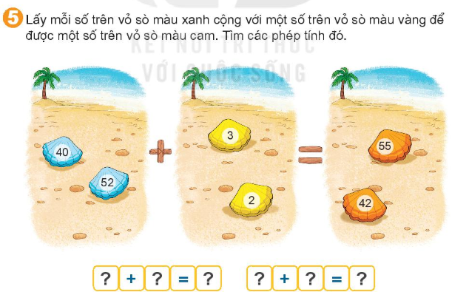
40
2
42
52
3
55

Slide 9


